Slide 1
Εισαγωγή στις εικαστικές τέχνες
Ενότητα 17: Albrecht Dürer
Μάρτιν Κρέεμπ
Σχολή Ανθρωπιστικών και Κοινωνικών Σπουδών
Τμήμα Θεατρικών Σπουδών

Slide 2
Σκοποί ενότητας
Γνωριμία των φοιτητών με την τέχνη του Albrecht Dürer (1475 – 1564).

Slide 3
Περιεχόμενα ενότητας
Παρουσίαση του έργου του Albrecht Dürer (1475 – 1564).

Slide 4
Albrecht Dürer (1471 – 1528)
Ζωγράφος, από τη Νυρεμβέργη της Γερμανίας. Είχε επαφές με κύκλους λογίων της εποχής του και ταξίδεψε δύο φορές στην Ιταλία για να διευρύνει τις γνώσεις του για τα καλλιτεχνικά ρεύματα της Β. Ιταλίας και για την τεχνική των Ιταλών ζωγράφων.
Αντέγραφε έργα Ιταλών καλλιτεχνών (Pollaiuolo, Mantegna, Raffaello). Στις άπειρες ξυλογραφίες του απεικόνιζε και φανταστικά όντα.
Gombrich 342-350.

Slide 5
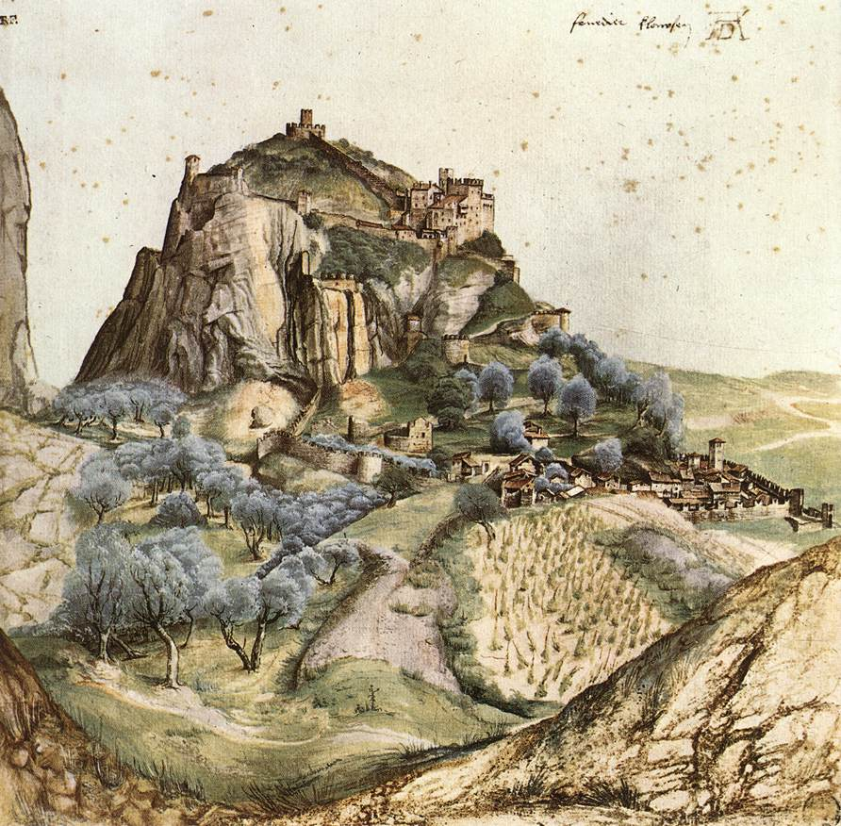
Albrecht Dürer, Το κάστρο Arco στις Άλπεις, στο Νότιο Τιρόλο.
1494 ή 1495.
Υδατογραφία.
Παρίσι, Λούβρο.

Slide 6
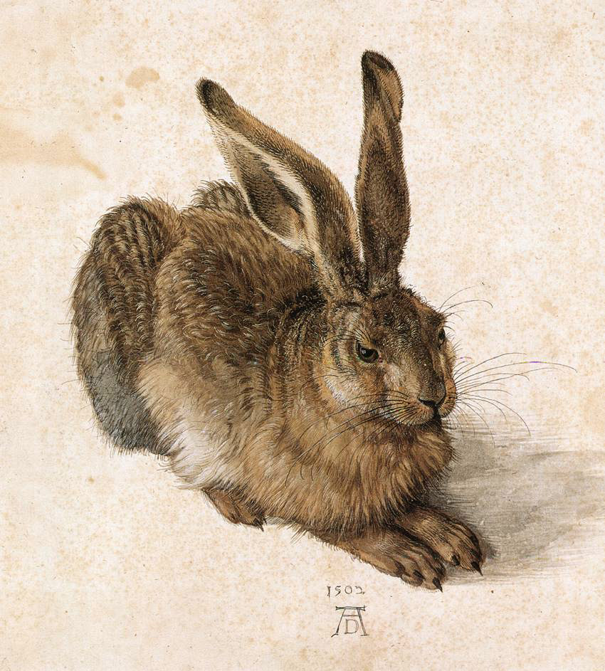
Albrecht Dürer, Λαγός,
1502.
Υδατογραφία.
Albertina, Βιέννη.
Ο Dürer προώθησε την τεχνική της υδατογραφίας σε υψηλότατο βαθμό.

Slide 7
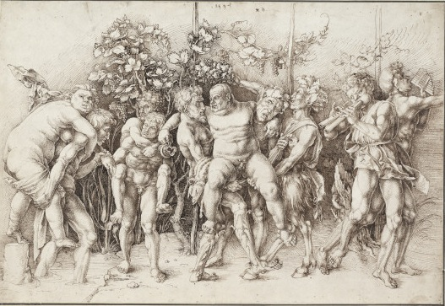
Albrecht Dürer, Διονυσιακή πομπή με μεθυσμένο Σιληνό, 1494.
Πέννα με καστανό μελάνι.
Βιέννη, Albertina.
Αντίγραφο γκραβούρας του Andrea Mantegna (π. 1470/80).

Slide 8
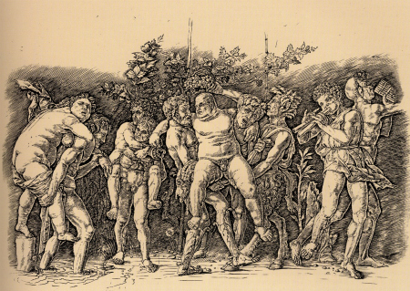
Dürer.
Mantegna.

Slide 9
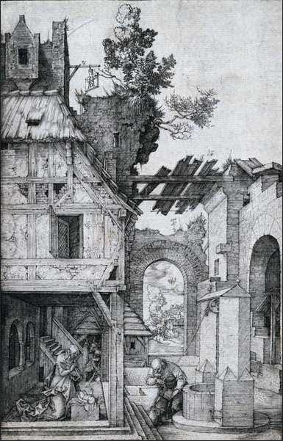
Albrecht Dürer,
Η Γέννηση,
1504.
Χαρακτικό.

Slide 10
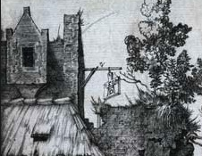
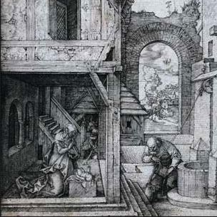
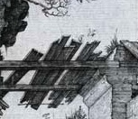
Λεπτομέρειες.

Slide 11
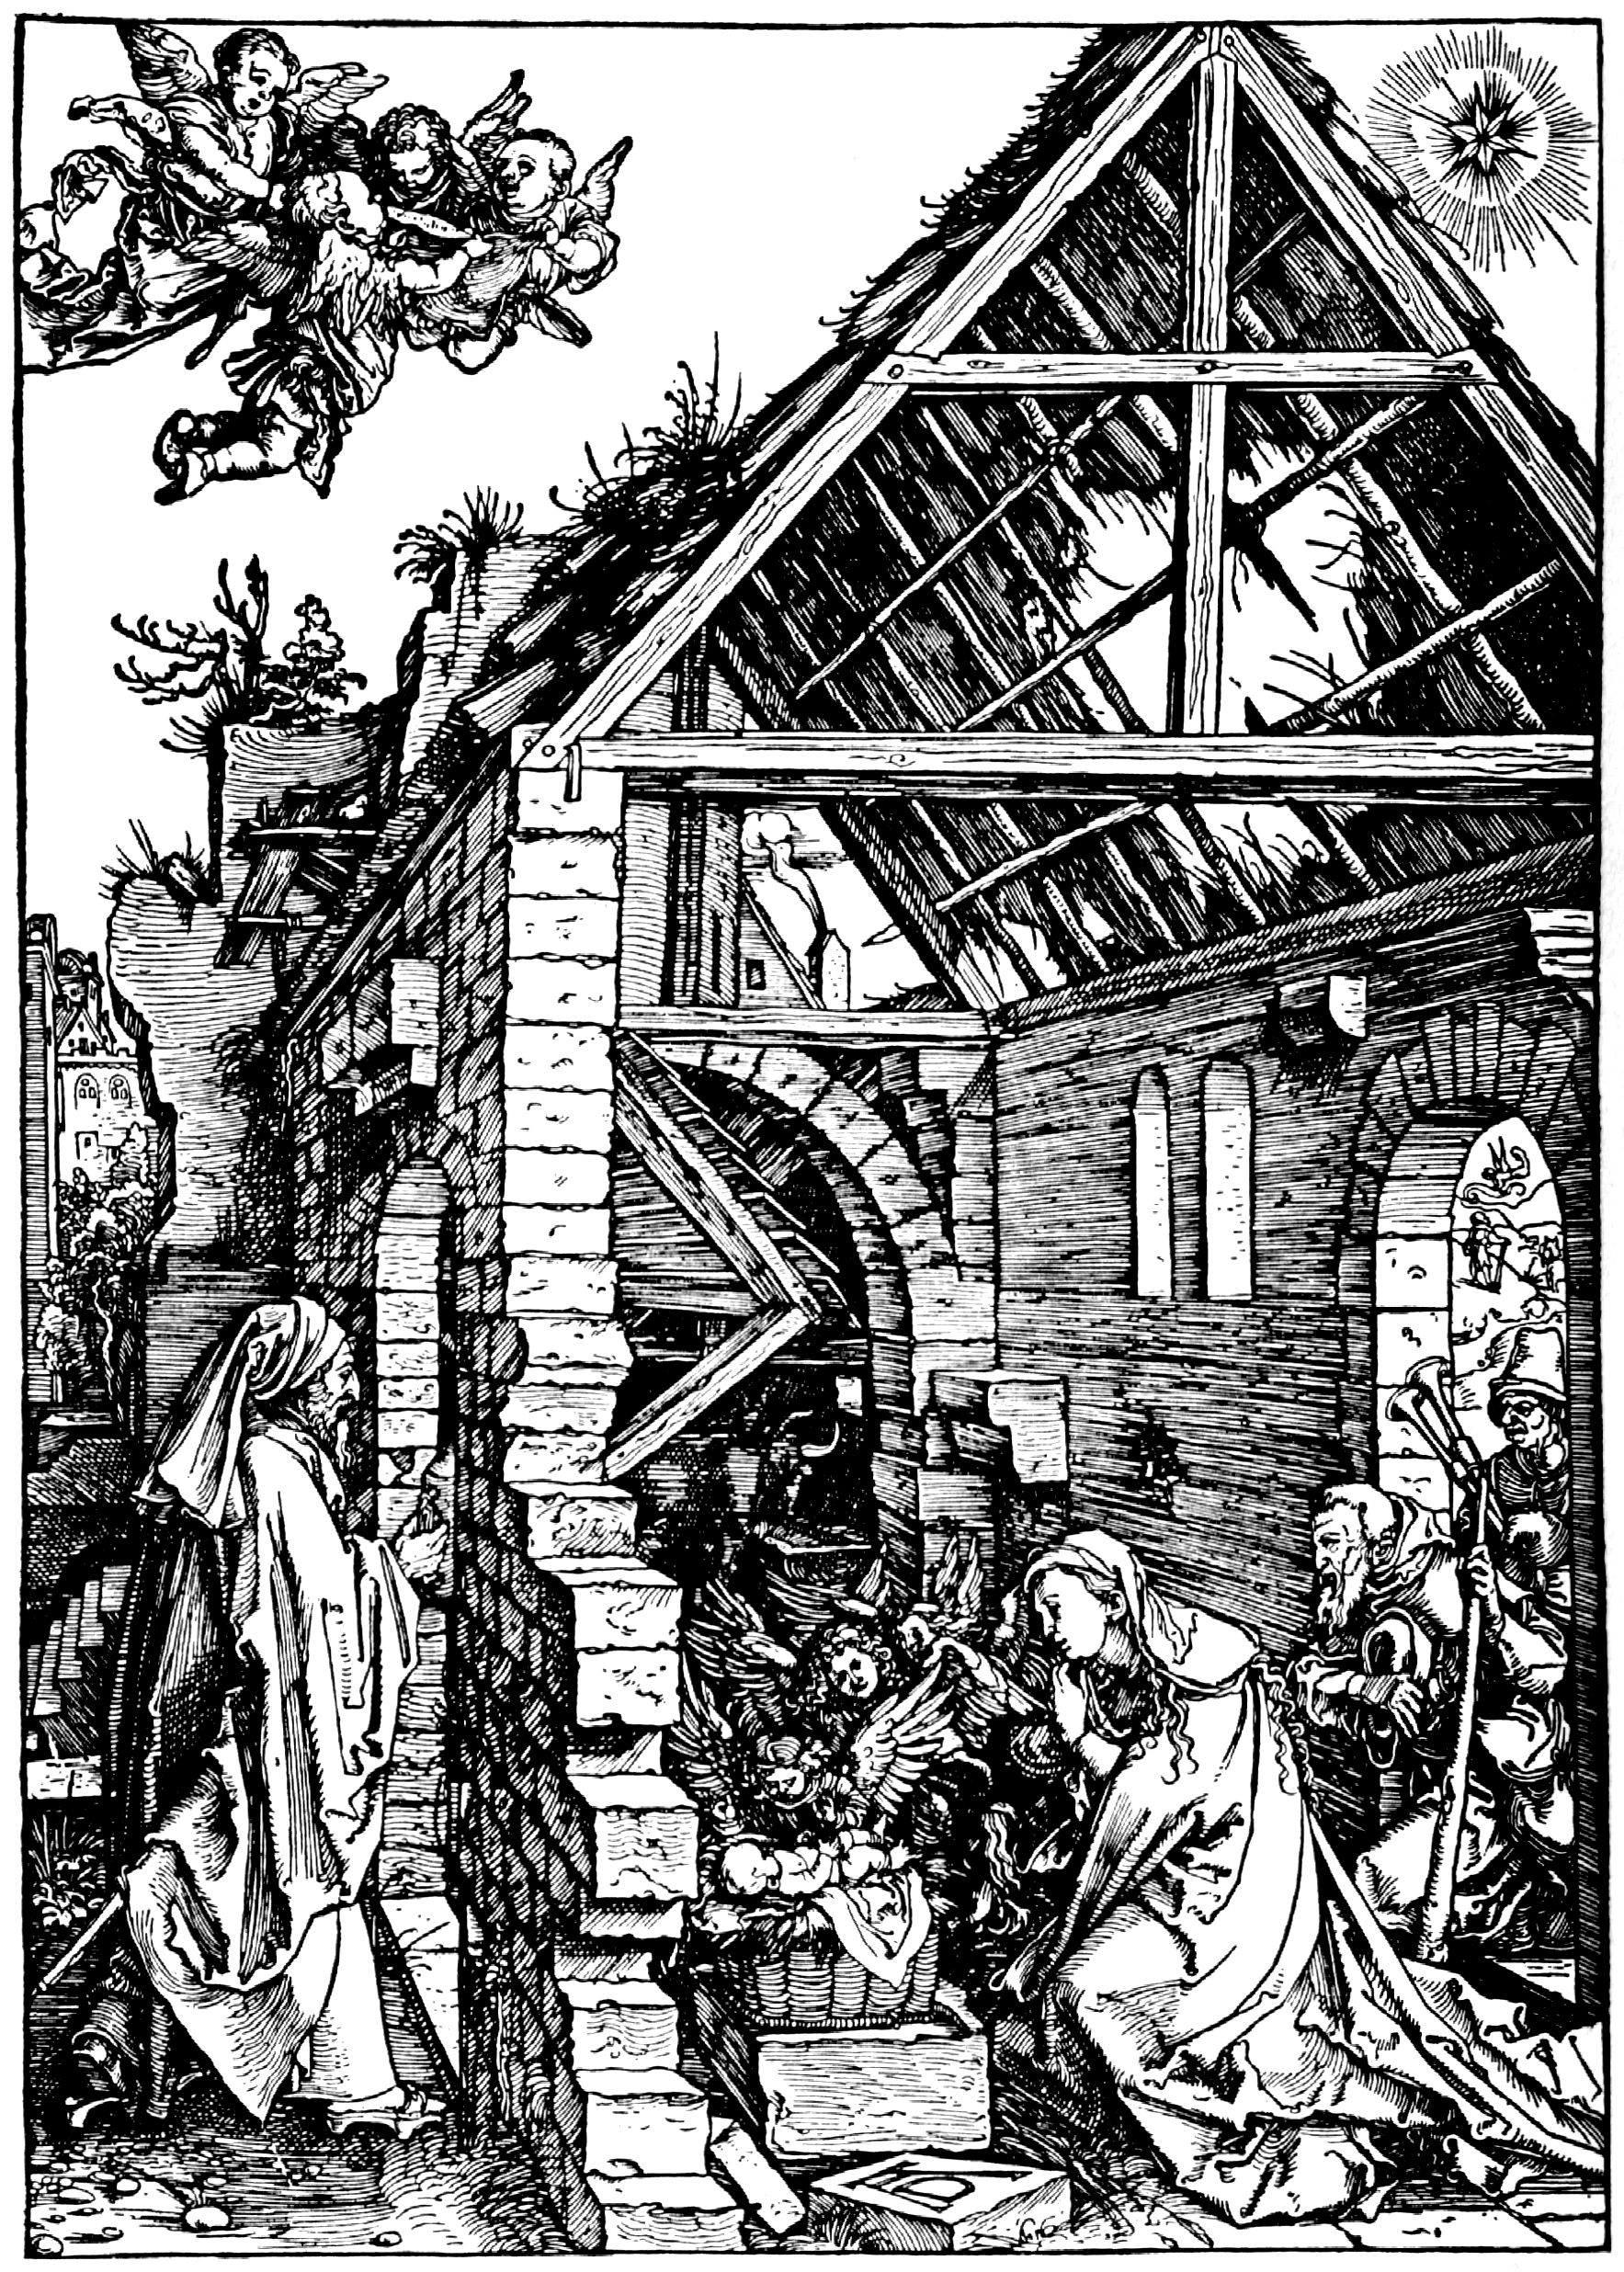
Albrecht Dürer,
Η Γέννηση,
1504.
Ξυλογραφία.
Από κύκλο με σκηνές της ζωής της Παναγίας.

Slide 12
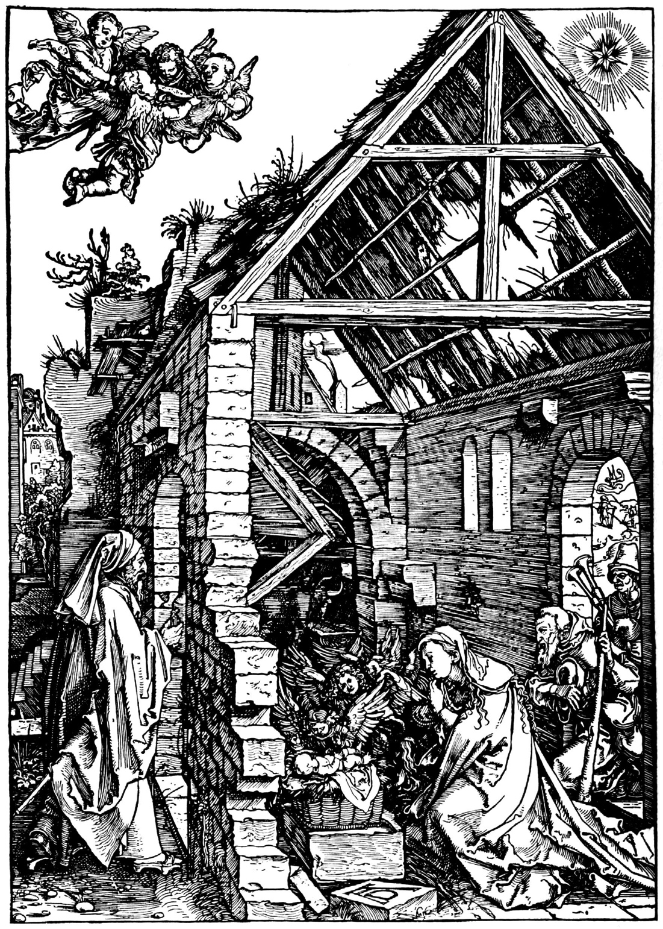
Τα δύο έργα είναι σύγχρονα!

Slide 13
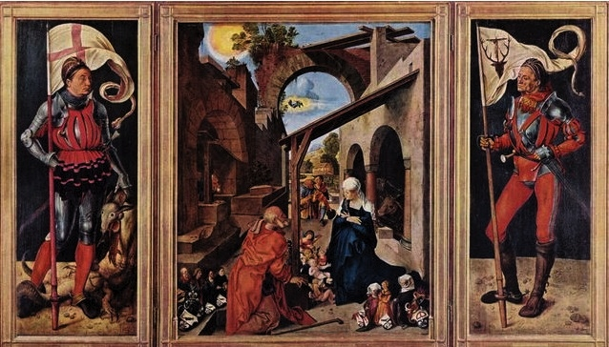
Albrecht Dürer, Τρίπτυχο Paumgartner, π. 1503. Λάδι σε ξύλο.
Παλαιά Γλυπτοθήκη, Μόναχο. 1,55 x 1,26 εκ. (κέντρο), 1,51 x 0,61 εκ. (πτερά).

Slide 14
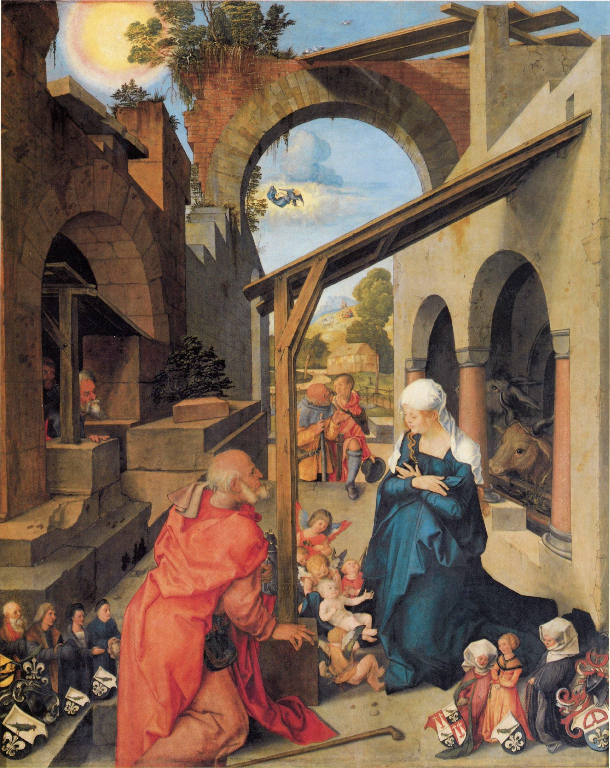
Albrecht Dürer,
Τρίπτυχο Paumgartner,
κέντρο: Η Γέννηση.
Σε πρώτο πλάνο μέλη της οικογένειας Paumgartner, για λογαριασμό της οποίας έγινε το τρίπτυχο.

Slide 15
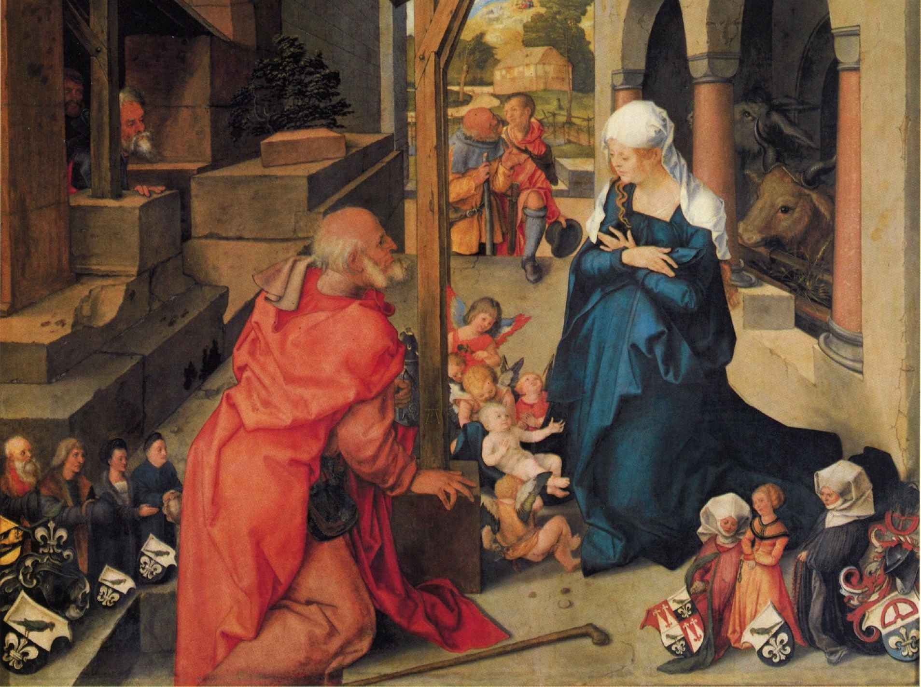

Slide 16
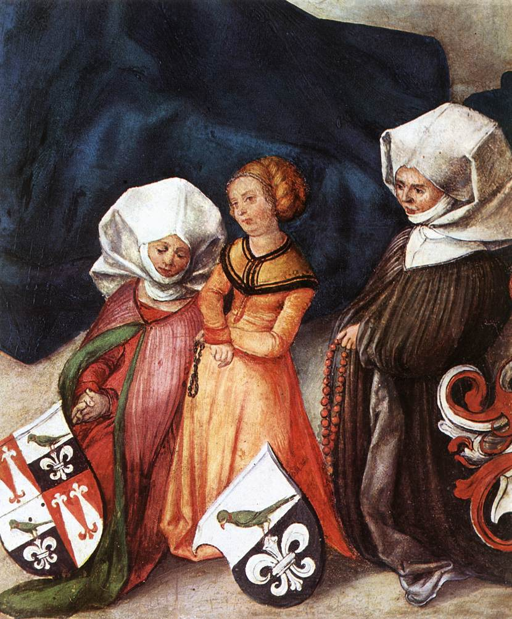

Slide 17
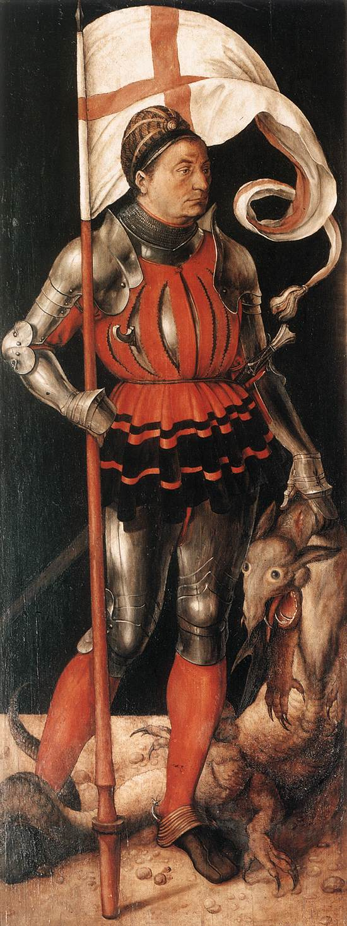
Albrecht Dürer,
Τρίπτυχο Paumgartner,
αριστερό πτερό: ο Άγιος Γεώργιος με τον δράκοντα.
Ο Άγιος παρουσιάζεται με μεσαιωνική πανοπλία και φέρει, κατά το Χρονικό της Νυρεμβέργης, τα προσωπικά στοιχεία του γιου της οικογένειας Paumgartner, Lucas.

Slide 18
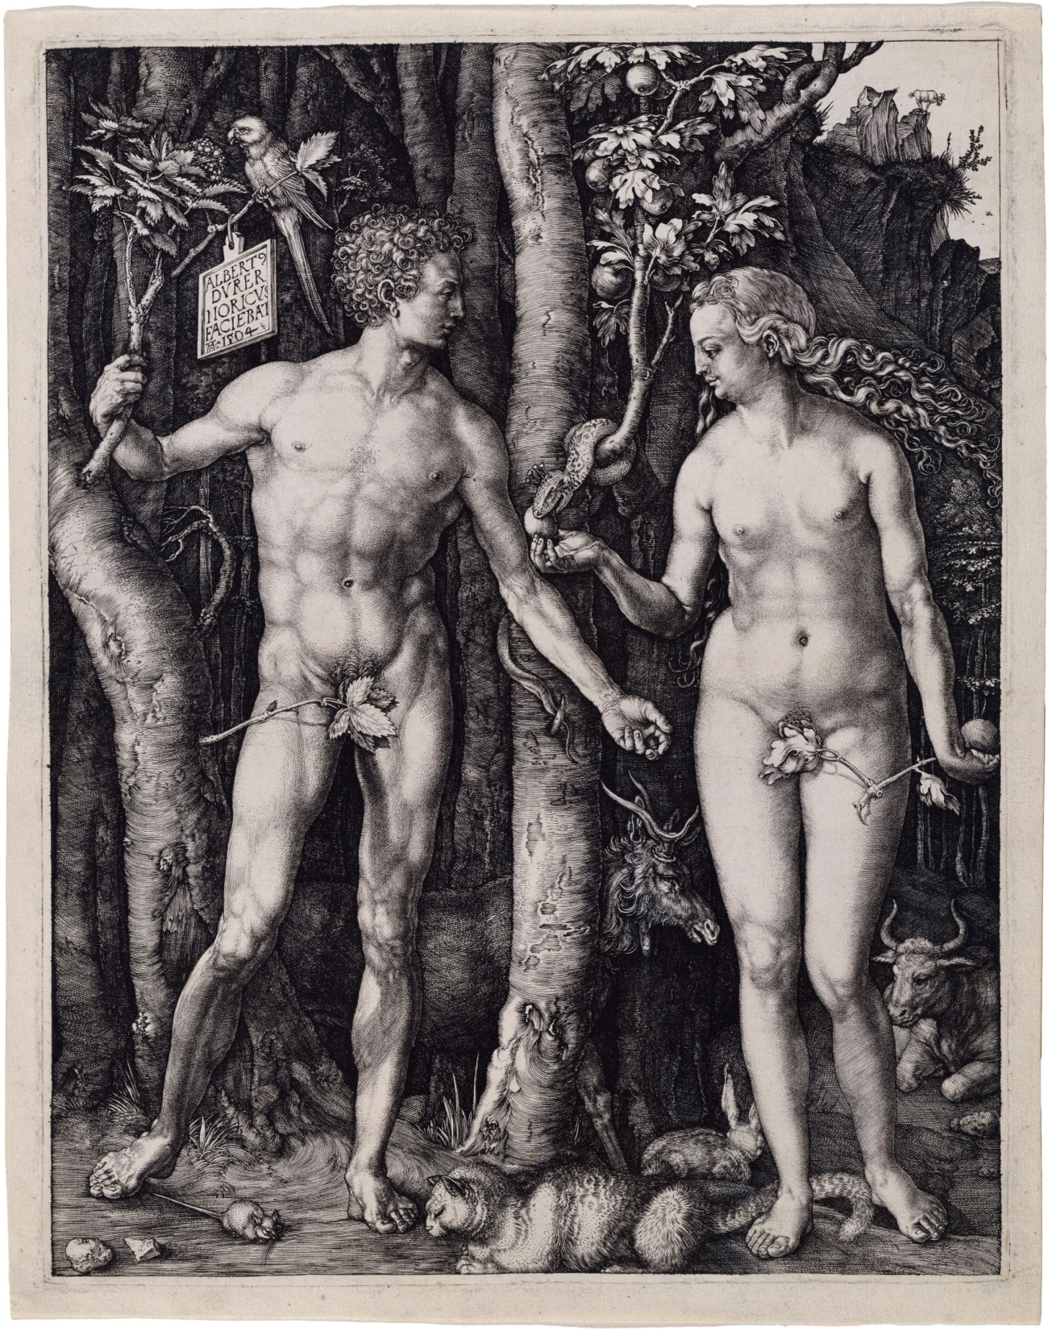
Albrecht Dürer, Αδάμ και Εύα,
1504.
Χαλκογραφία.

Slide 19
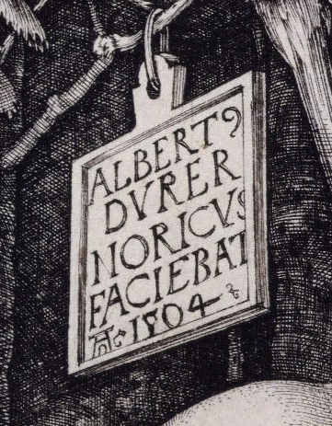
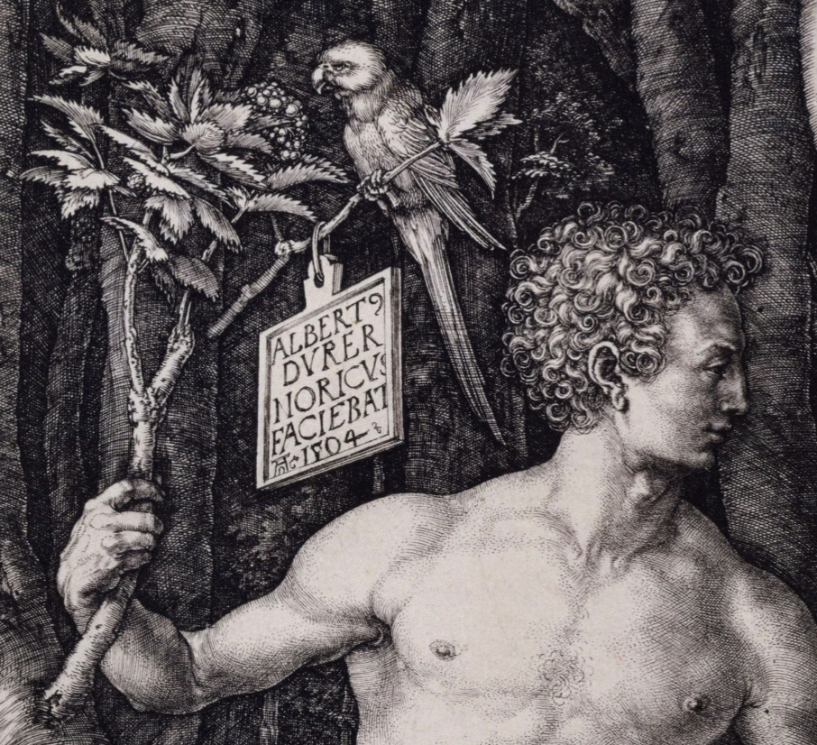
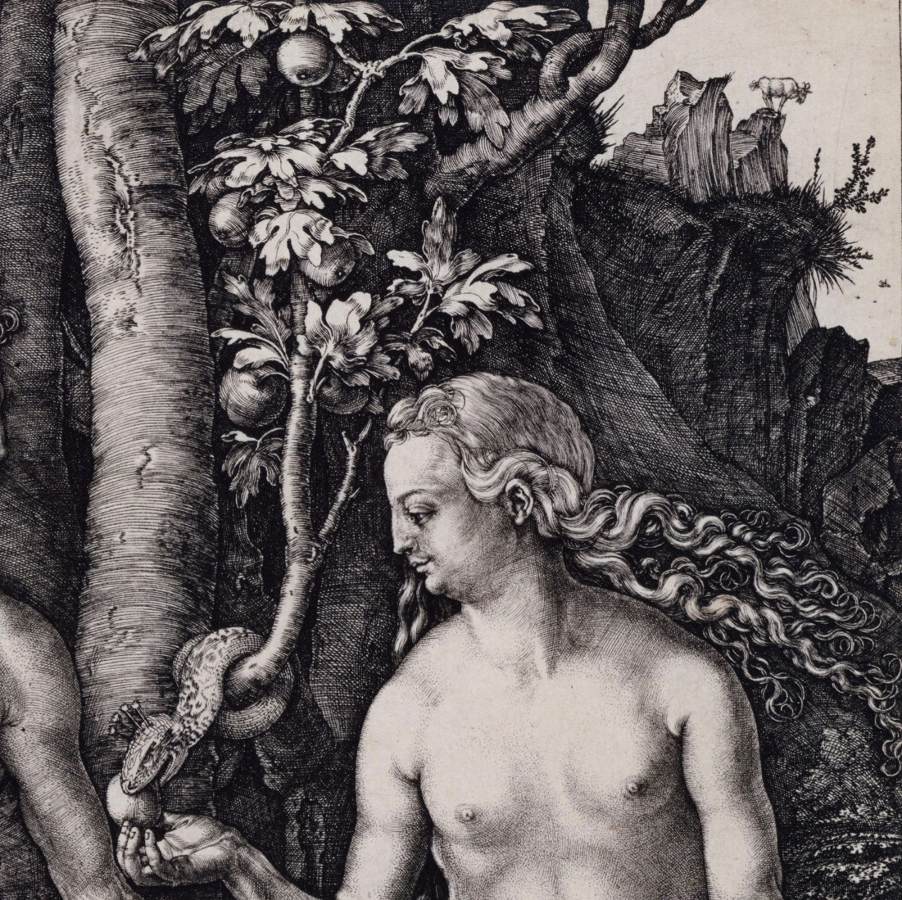
Albrecht Dürer, Αδάμ και Εύα,
λεπτομέρειες.

Slide 20
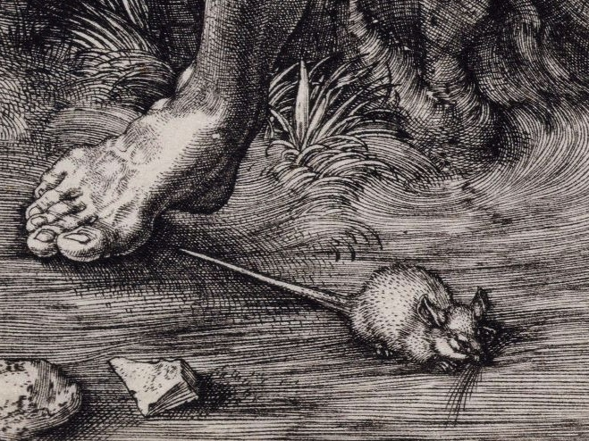

Slide 21
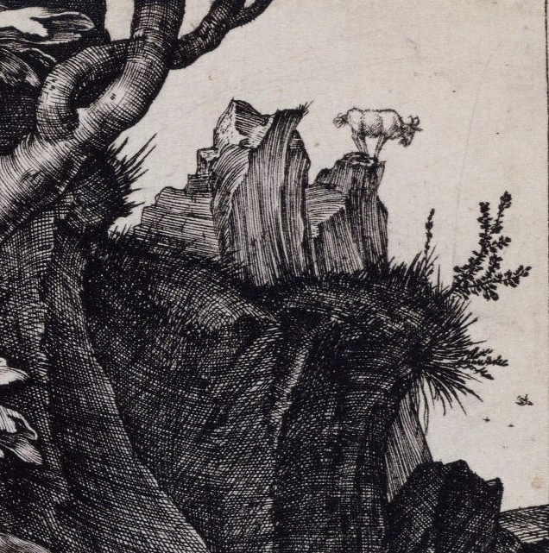

Slide 22
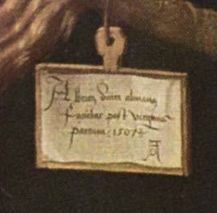
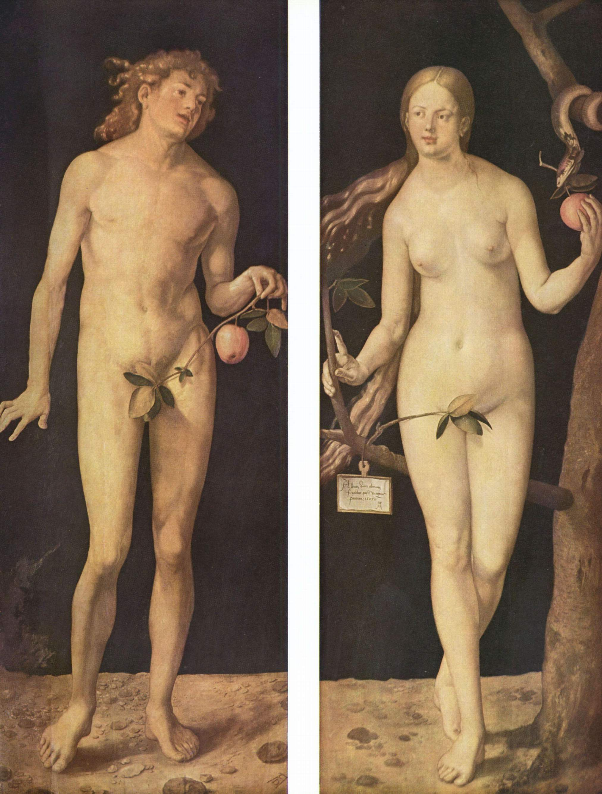
Albrecht Dürer, Αδάμ και Εύα, 1507.
Λάδι σε ξύλο, 2,09 x 0,81 μ. (κάθε πίνακας).
Prado, Mαδρίτη.
Σε σύγκριση με τη χαλκογραφία του 1504 το έργο είναι επηρρεασμένο από τις εντυπώσεις της τέχνης της Ιταλικής Αναγέννησης (δεύτερο ταξίδι 1505-1507).

Slide 23
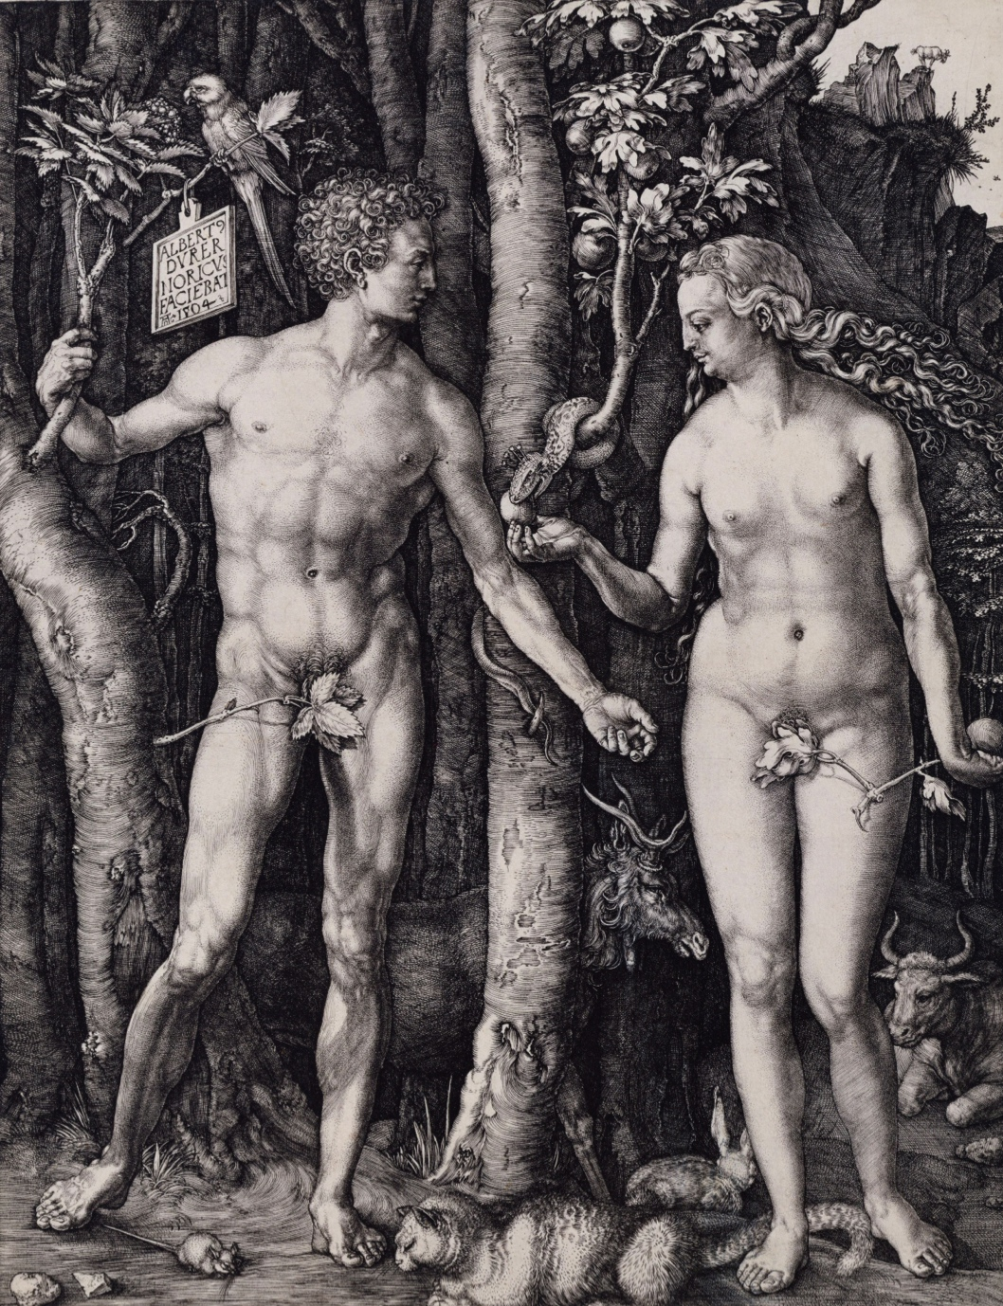

Slide 24
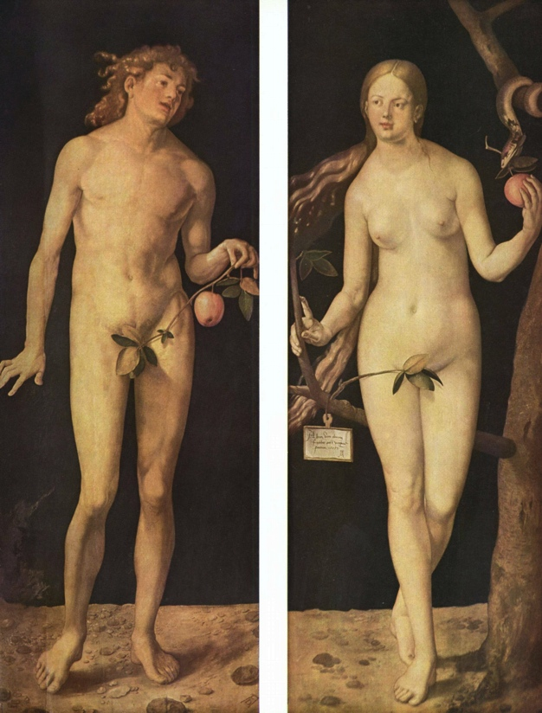
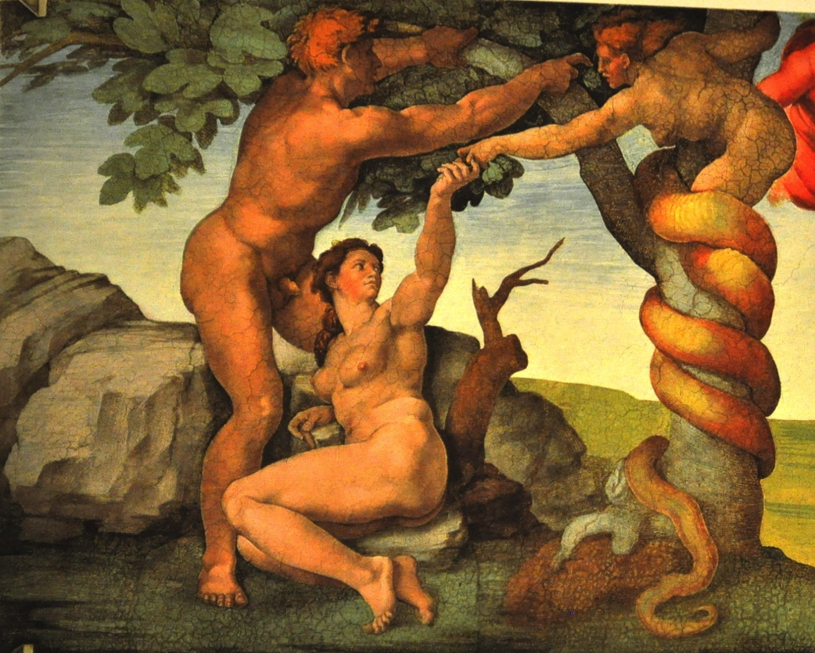
Dürer, 1504
Dürer, 1507
Michelangelo, 1508/12

Slide 25
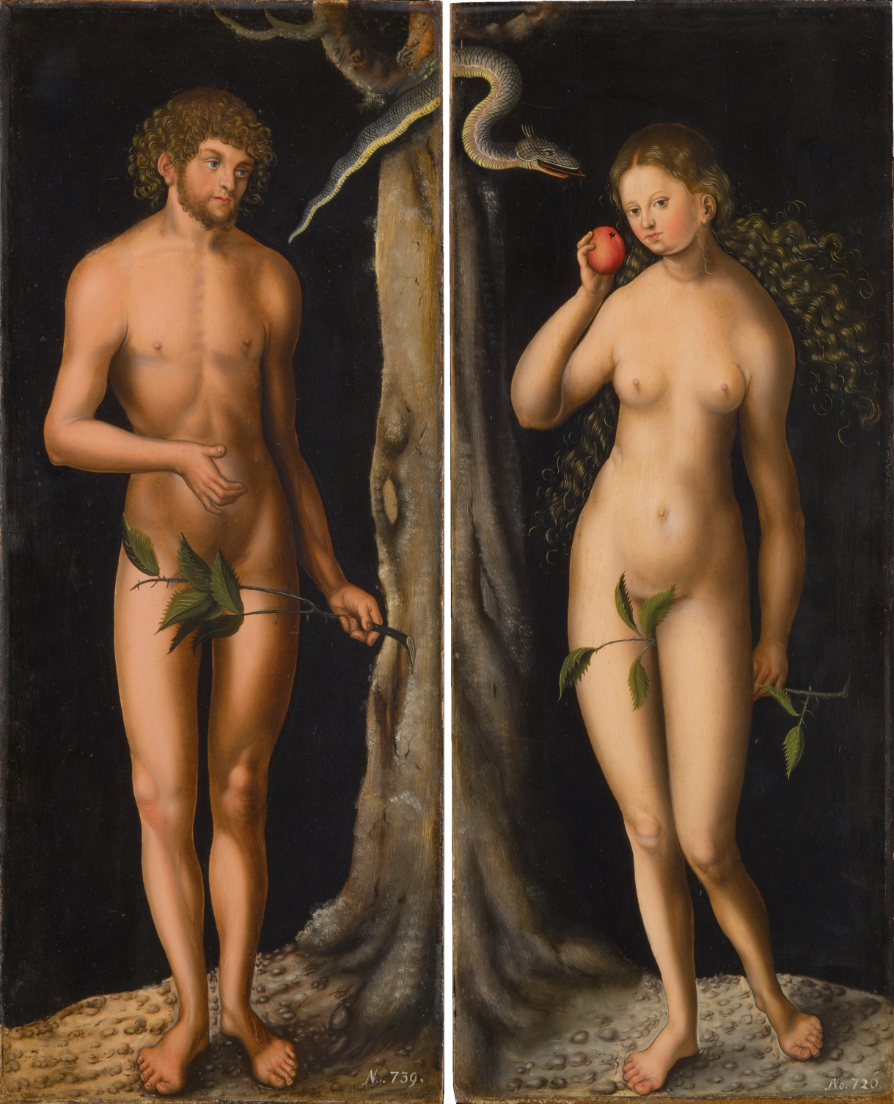
Dürer, 1507
Lucas Cranach ο γηραιότερος,
περίπου 1520

Slide 26
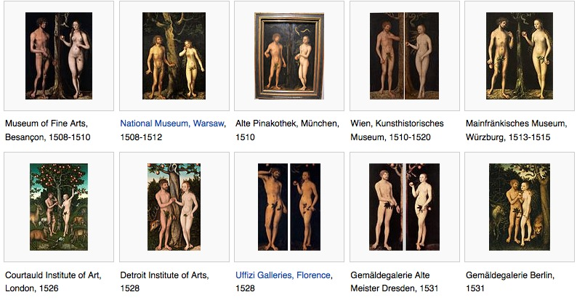
Lucas Cranach ο γηραιότερος, Το προπατορικό αμάρτημα

Slide 27
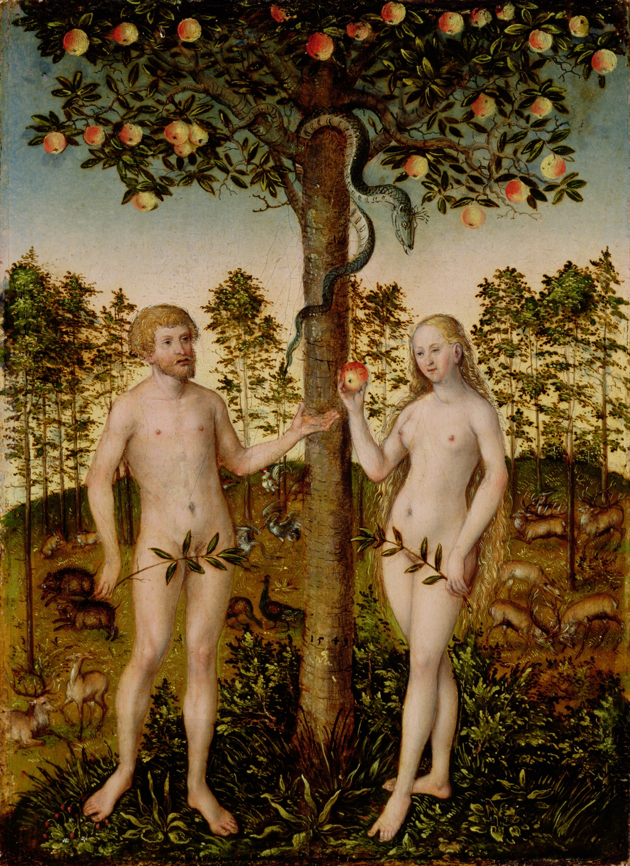
Dürer, 1507
Lucas Cranach ο νεώτερος, 1549

Slide 28
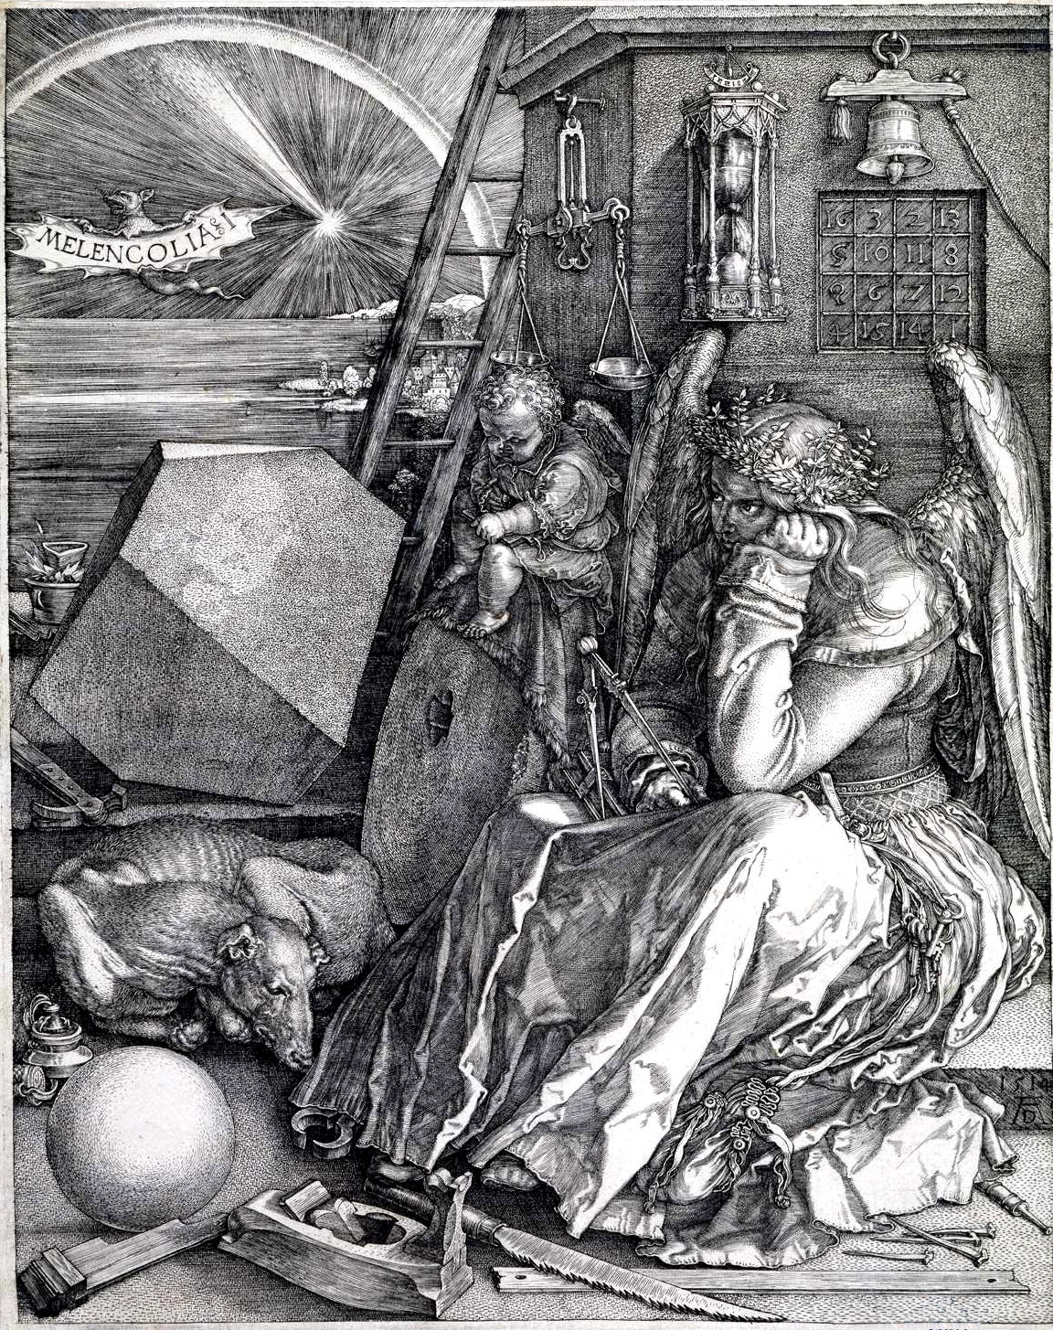
Albrecht Dürer, Μελαγχολία Ι,
1514.
Ξυλογραφία.
Υπάρχει σε διάφορες συλλογές και μουσεία.
Εικόνα γεμάτη σύμβολα και συμβολισμούς.

Slide 29
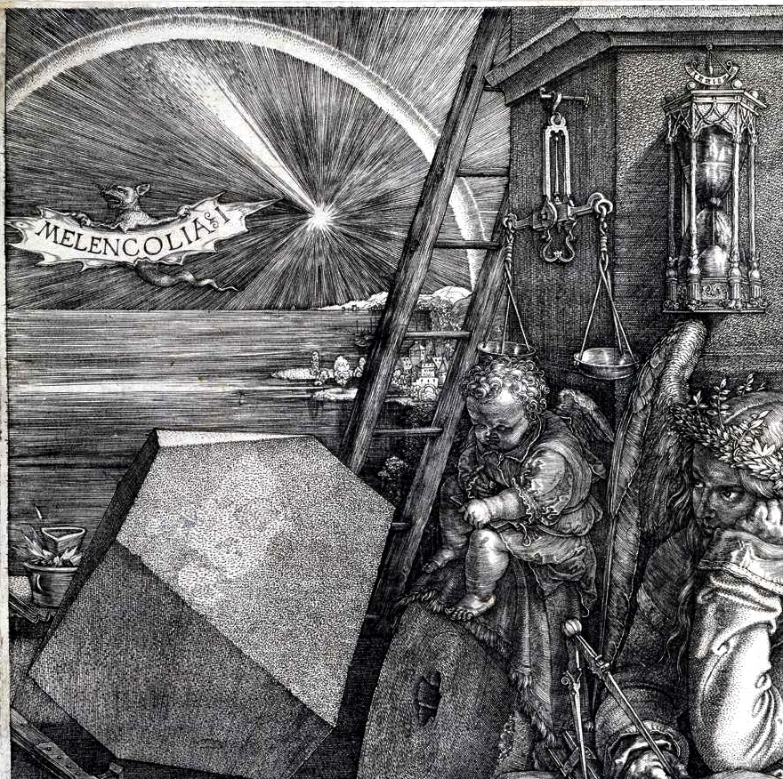
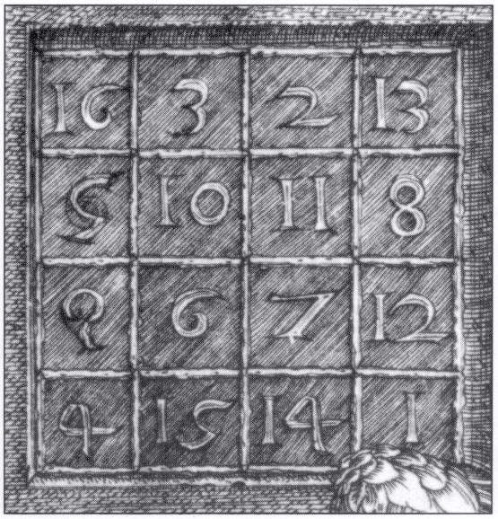
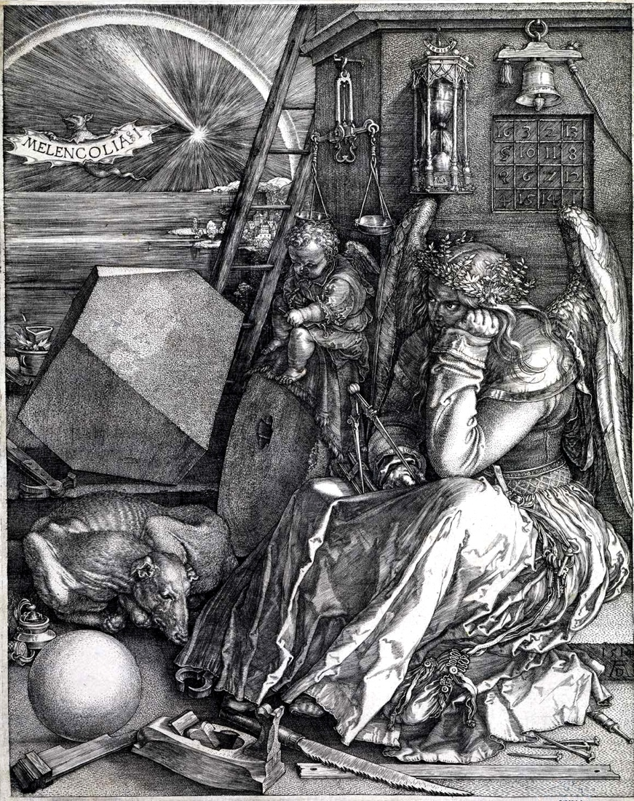
Εικόνα γεμάτη σύμβολα και συμβολισμούς. Η φτερωτή Μελαγχολία κάθεται δεξιά, μπροστά από κάποιο κτίριο, με διαβήτη (γεωμετρία) και κλειστό βιβλίο (μαθηματικά;) στα πόδια της. Στο βάθος αριστερά, με ουράνιο τόξο, η θάλασσα, στερεά και μία πόλη. Στα δεξιά της Μελαγχολίας ένα επίσης φτερωτό και μελαγχολικό παιδί κάθεται πάνω σε μυλόπετρα («τροχός της ζωής»). Στα πόδια της Μελαγχολίας σκύλος ασθενικός (μελαγχολία;), εργαλεία και υλικά ξυλουργού. Αριστερά στην εικόνα ένα πολύεδρο και μία σφαίρα (τριγωνομετρία), δίπλα στο πολύεδρο μαγκάλι με τριγωνικό xωνευτήρι και λαβίδα (αλχημεία). Στον τοίχο του κτιρίου – που από πίσω του βρίσκεται μια σκάλα = είσοδος στον ουρανό; – ζυγαρία (δικαιοσύνη;), κλεψύδρα (θάνατος;) και τετράγωνο με αριθμούς, εκτός άλλων 1514 = χρονολογία της χαλκογραφίας.
Η ερμηνεία αινιγματική, υπάρχουν αναρίθμητες προτάσεις.

Slide 30
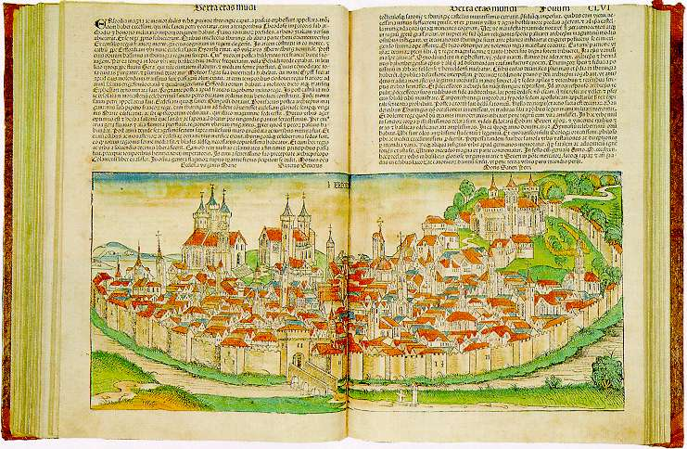
Το «Χρονικό της Νυρεμβέργης» του ιατρού και αρχαιοδίφη Hartmann Schedel που τυπώθηκε στη Νυρεμβέργη το 1493 και περιγράφει σε 596 σελίδες την ιστορία του τότε γνωστού κόσμου, περιέχει 1809 ξυλογραφίες, μερικές από αυτές μάλλον και του νεαρού Albrecht Dürer που μαθήτευε ως το 1490 στον καλλιτέχνη ο οποίος ήταν υπεύθυνος για την εικονογράφηση, Michael Wolgemut. Στην εικόνα οι σελίδες 145^{r} και 146^{v}, με την περιγραφή και εικόνα της πόλης Erfurt στη Γερμανία.

Slide 31
Τέλος Ενότητας

Slide 32
Χρηματοδότηση
Το παρόν εκπαιδευτικό υλικό έχει αναπτυχθεί στo πλαίσιo του εκπαιδευτικού έργου του διδάσκοντα.
Το έργο «Ανοικτά Ακαδημαϊκά Μαθήματα στο Πανεπιστήμιο Αθηνών» έχει χρηματοδοτήσει μόνο την αναδιαμόρφωση του εκπαιδευτικού υλικού.
Το έργο υλοποιείται στο πλαίσιο του Επιχειρησιακού Προγράμματος «Εκπαίδευση και Δια Βίου Μάθηση» και συγχρηματοδοτείται από την Ευρωπαϊκή Ένωση (Ευρωπαϊκό Κοινωνικό Ταμείο) και από εθνικούς πόρους.

Slide 33
Σημείωμα Ιστορικού Εκδόσεων Έργου
Το παρόν έργο αποτελεί την έκδοση 1

Slide 34
Σημείωμα Αναφοράς
Copyright Πανεπιστήμιο Πατρών, Μάρτιν Κρέεμπ. «Εισαγωγή στις εικαστικές τέχνες». Έκδοση: 1.0. Πάτρα 2015. Διαθέσιμο από τη δικτυακή διεύθυνση: https://eclass.upatras.gr/courses/THE719/

Slide 35
Σημείωμα Αδειοδότησης
Το παρόν υλικό διατίθεται με τους όρους της άδειας χρήσης Creative Commons. Εξαιρούνται τα αυτοτελή έργα τρίτων π.χ. φωτογραφίες, διαγράμματα κ.λ.π., τα οποία εμπεριέχονται σε αυτό και τα οποία αναφέρονται μαζί με τους όρους χρήσης τους στο «Σημείωμα Χρήσης Έργων Τρίτων».
[1] http://creativecommons.org/licenses/by-nc-sa/4.0/
Ως Μη Εμπορική ορίζεται η χρήση:
που δεν περιλαμβάνει άμεσο ή έμμεσο οικονομικό όφελος από την χρήση του έργου, για το διανομέα του έργου και αδειοδόχο
που δεν περιλαμβάνει οικονομική συναλλαγή ως προϋπόθεση για τη χρήση ή πρόσβαση στο έργο
που δεν προσπορίζει στο διανομέα του έργου και αδειοδόχο έμμεσο οικονομικό όφελος (π.χ. διαφημίσεις) από την προβολή του έργου σε διαδικτυακό τόπο
Ο δικαιούχος μπορεί να παρέχει στον αδειοδόχο ξεχωριστή άδεια να χρησιμοποιεί το έργο για εμπορική χρήση, εφόσον αυτό του ζητηθεί.

Slide 36
Σημείωμα Χρήσης Έργων Τρίτων (1/1)
Το Έργο αυτό κάνει χρήση των ακόλουθων έργων:
Εικόνα 5: https://upload.wikimedia.org/wikipedia/commons/1/10/Burg_arco_d%C3%BCrer_1495.JPG
Εικόνα 6: https://upload.wikimedia.org/wikipedia/commons/f/f4/Durer_Young_Hare.jpg
Εικόνα 7: http://duerer.gnm.de/w2/images/thumb/b/bc/Wien_Albertina_Bacchanal_3060.jpg/1000px-Wien_Albertina_Bacchanal_3060.jpg
Εικόνα 8βQ http://www.artrenewal.org/artwork/785/785/15467/bacchanal_with_silenus-large.jpg
Εικόνα 9: https://upload.wikimedia.org/wikipedia/commons/thumb/6/6f/Albrecht_D%C3%BCrer_-_Nativity_-_WGA7288.jpg/158px-Albrecht_D%C3%BCrer_-_Nativity_-_WGA7288.jpg
Εικόνα 11: https://upload.wikimedia.org/wikipedia/commons/1/13/'The_Visitation',_woodcut_by_Albrecht_D%C3%BCrer,_c._1504,_Honolulu_Academy_of_Arts.jpg
Εικόνα 14: https://upload.wikimedia.org/wikipedia/commons/2/22/Albrecht_D%C3%BCrer_-_Paumgartner-Altar_-_Alte_Pinakothek_M%C3%BCnchen.jpg
Εικόνα 18: https://upload.wikimedia.org/wikipedia/commons/thumb/a/ab/Albrecht_D%C3%BCrer,_Adam_and_Eve,_1504,_Engraving.jpg/605px-Albrecht_D%C3%BCrer,_Adam_and_Eve,_1504,_Engraving.jpg
Εικόνα 22α: https://upload.wikimedia.org/wikipedia/commons/a/a2/Albrecht_D%C3%BCrer_-_Adam_and_Eve_(Prado)_2.jpg
Εικόνα 24γ: https://upload.wikimedia.org/wikipedia/commons/1/12/Forbidden_fruit.jpg
Εικόνα 25α: https://upload.wikimedia.org/wikipedia/commons/3/3e/Lucas_Cranach_d.%C3%84._(Werkstatt)_-_Der_S%C3%BCndenfall_(1520,_KHM_Vienna).jpg
Εικόνα 27α: https://upload.wikimedia.org/wikipedia/commons/1/18/Lucas_Cranach_d.J._-_Der_S%C3%BCndenfall.jpg
Εικόνα 28: https://upload.wikimedia.org/wikipedia/commons/1/14/Melencolia_I_(Durero).jpg
Εικόνα 30: http://www.dhm.de/gifs/sammlungen/bibliothek/chronik.jpg

